Slide 1
Clothes Detection 모델 결과 보고서

Slide 2
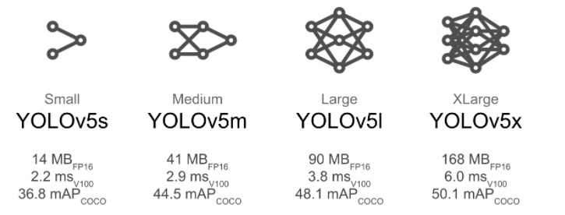
Modeling
모델 선정 배경 : object detection 모델들 중 속도와 성능이 모두 우수한 yolo를 선택, 그 중 실행시간의 이점과 학습의 용이성을 위해 가장 가벼운 yolov5s 모델을 학습하기로 결정

Slide 3
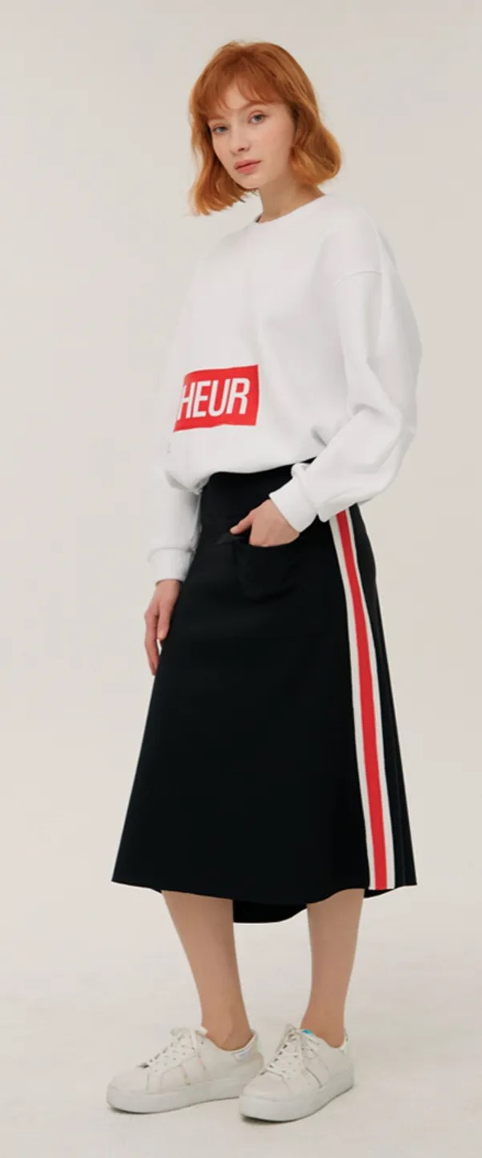
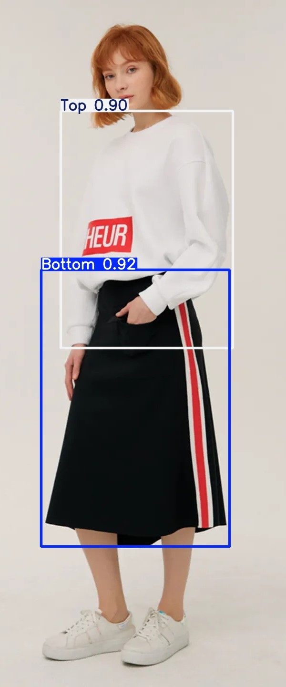
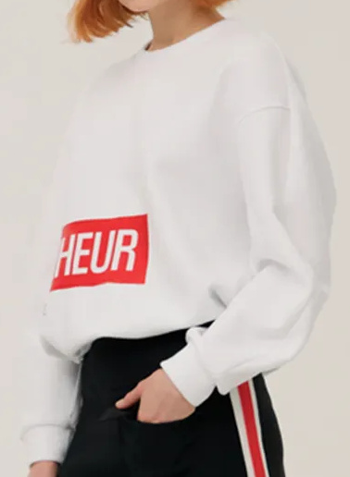
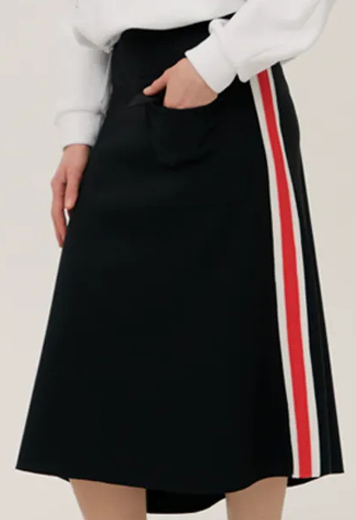
Modeling
목표 기능 : 사용자가 사진을 입력했을 때, 옷에 해당하는 영역을 검출하고 (상의, 하의, 원피스) 중에서 어떤 항목에 속하는지를 판별, 이후 해당하는 영역을 반환
Model
Input
Output

Slide 4
사용 Dataset
K-Fashion 이미지 Dataset : 4만장 사용
무신사 크롤링 이미지 Dataset : 5천장 사용

Slide 5
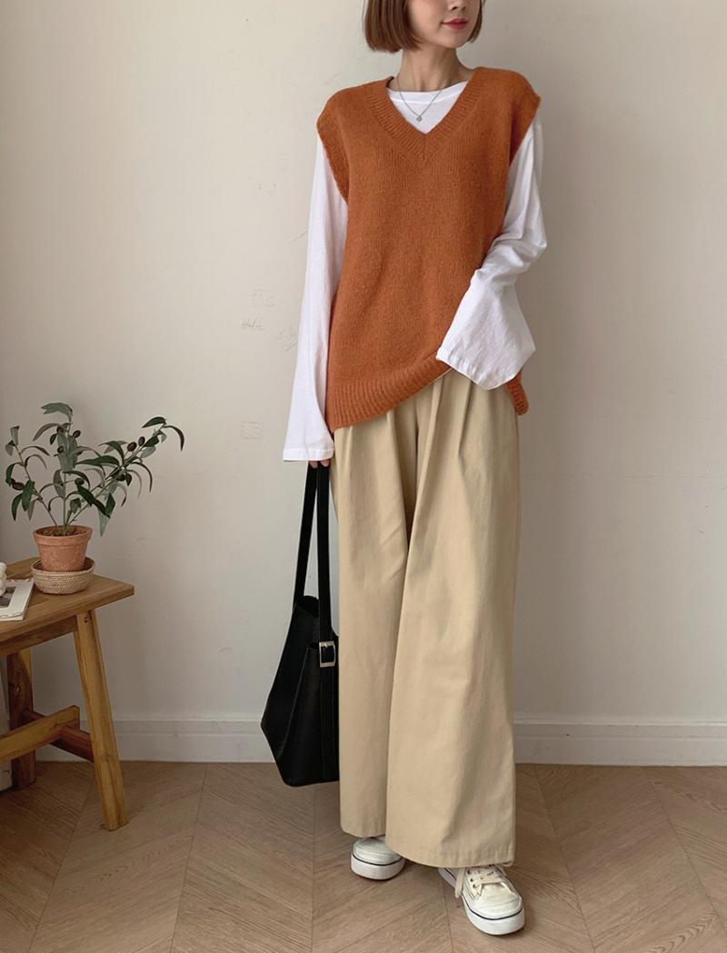
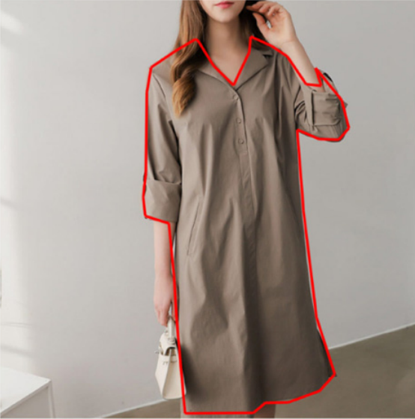
AI-hub K-Fashion 이미지 Dataset
데이터셋 구성 : 총 120만장의 이미지로 구성
포함 정보 : 의류 영역 직사각형 좌표, 폴리곤 좌표, 대분류 10가지, 세부속성 186가지, 스타일 23가지
대분류 | 카테고리, 컬러, 프린트, 소재, 기장, …
세부속성 | 각 대분류에 대한 세부 속성들 ex) 컬러 -> 블랙, 레드, …
스타일 | 모던, 컨트리, 히피, 레트로, …
출처 : https://aihub.or.kr/aihubdata/data/view.do?currMenu=115&topMenu=100&aihubDataSe=realm&dataSetSn=51
[예시 이미지]
[의류 영역 좌표 이미지]

Slide 6
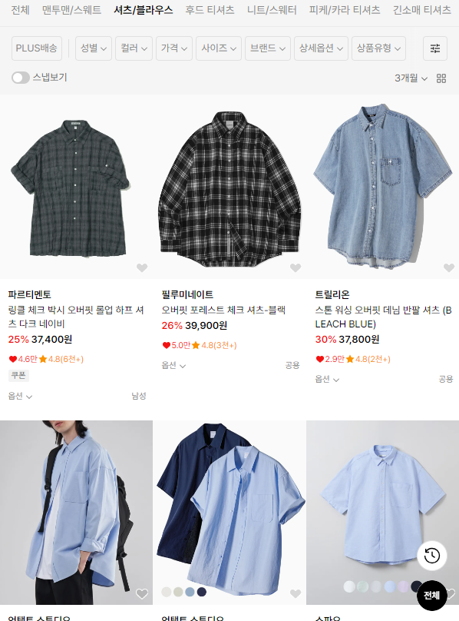
무신사 크롤링 Dataset
수집 방법 : 카테고리별 상품을 판매순으로 정렬후 크롤링
데이터셋 구성 : 제품 사진 + 착용 사진
[상의]
[하의]
[원피스]
품목 | 데이터 개수
긴소매 | 9000
셔츠&블라우스 | 4000
반소매 | 4000
민소매 | 4000
니트&스웨터 | 4000
품목 | 데이터 개수
긴바지 | 9000
반바지 | 4000
스커트 | 4000
품목 | 데이터 개수
원피스 | 9000
점프슈트 | 4000

Slide 7
학습 방법
Pretrained된 모델에 fine-tuning
Model1 : K-Fashion 데이터 총 10000장 사용하여 학습
Model2 : K-Fashion 데이터 총 20000장 사용하여 학습
Model3 : K-Fashion 데이터 총 40000장 사용하여 학습
비교를 위해 Validation set은 동일하게 10000장

Slide 8
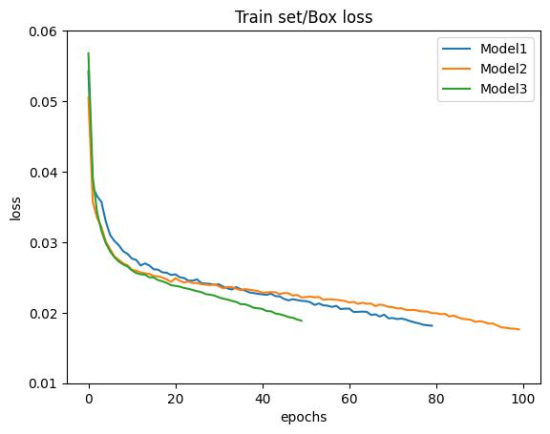
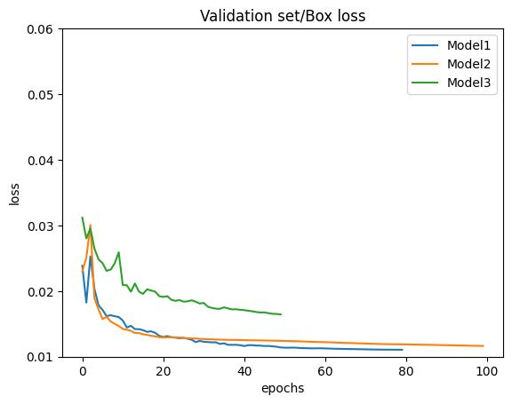
학습 결과
Box loss : 검출된 Bounding Box의 좌표에 대한 오차
결과 분석 :

Slide 9
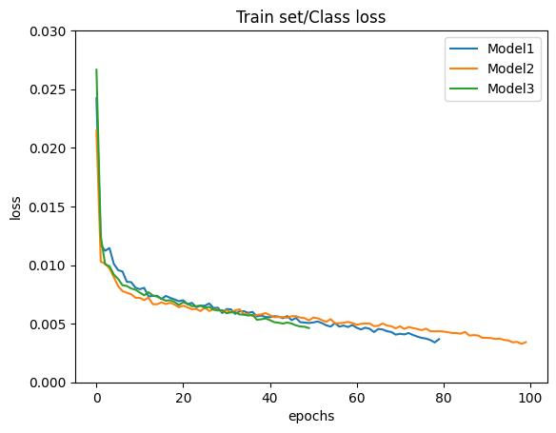
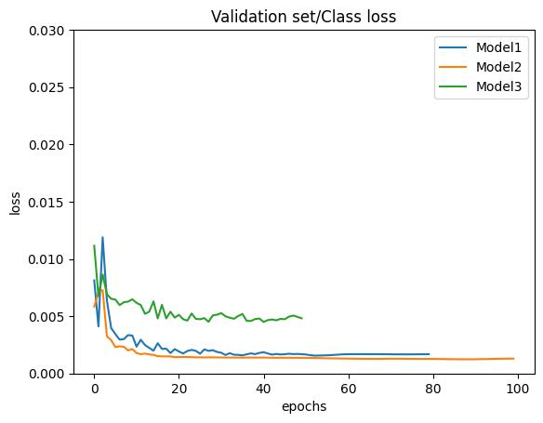
학습 결과
Class loss : 예측한 Class에 대한 오차
결과 분석 :

Slide 10
Confidence Threshold

Slide 11
Confusion matrix 비교

Slide 12
Test set
무신사 크롤링 Dataset중 1000장을 테스트셋으로 구성
상의 : 420장, 하의 : 420장, 원피스 : 160장
[상의]
[하의]
[원피스]
품목 | 착용 사진 | 제품 사진
긴소매 | 90 | 90
셔츠&블라우스 | 30 | 30
반소매 | 30 | 30
민소매 | 30 | 30
니트&스웨터 | 30 | 30
품목 | 착용 사진 | 제품 사진
긴바지 | 90 | 90
반바지 | 30 | 30
스커트 | 90 | 90
품목 | 착용 사진 | 제품 사진
원피스 | 60 | 60
점프슈트 | 20 | 20

Slide 13
성능 비교
Confidence threshhold | 전체 검출율 | 착용 사진 검출율 | 제품 사진 검출율
0.1 | 91.3 | 99 | 83.6
0.2 | 87.8 | 95.9 | 79.8
0.3 | 83.7 | 92.8 | 74.6
0.4 | 80.7 | 90.2 | 71.2
0.5 | 76 | 87.0 | 65.0
0.6 | 69.9 | 82.0 | 57.8
0.7 | 63.8 | 77.6 | 49.9
Confidence threshhold | 전체 검출율 | 착용 사진 검출율 | 제품 사진 검출율
0.1 | 92.7 | 99.2 | 86.2
0.2 | 89.1 | 96.8 | 81.4
0.3 | 85.5 | 94.8 | 76.2
0.4 | 82.3 | 92.8 | 71.8
0.5 | 78.2 | 89.4 | 67.0
0.6 | 72.9 | 85.8 | 60.0
0.7 | 65.6 | 80.6 | 50.6
Confidence threshhold | 전체 검출율 | 착용 사진 검출율 | 제품 사진 검출율
0.1 | 93.5 | 100.0 | 86.8
0.2 | 89.3 | 95.8 | 82.8
0.3 | 86.1 | 94.0 | 78.2
0.4 | 82.6 | 92.8 | 72.4
0.5 | 78.6 | 90.6 | 66.6
0.6 | 73.1 | 86.4 | 59.8
0.7 | 64.4 | 78.8 | 50.0
[Model1]
[Model2]
[Model3]

Slide 14
검출율 비교
Confidence | Model1 |  |  | Model2 |  |  | Model3
 | 검출율 |  |  | 검출율 |  |  | 검출율
0.1 | 91.3 | 99 | 83.6 | 92.7 | 99.2 | 86.2 | 93.5 | 100.0 | 86.8
0.2 | 87.8 | 95.9 | 79.8 | 89.1 | 96.8 | 81.4 | 89.3 | 95.8 | 82.8
0.3 | 83.7 | 92.8 | 74.6 | 85.5 | 94.8 | 76.2 | 86.1 | 94.0 | 78.2
0.4 | 80.7 | 90.2 | 71.2 | 82.3 | 92.8 | 71.8 | 82.6 | 92.8 | 72.4
0.5 | 76 | 87.0 | 65.0 | 78.2 | 89.4 | 67.0 | 78.6 | 90.6 | 66.6
0.6 | 69.9 | 82.0 | 57.8 | 72.9 | 85.8 | 60.0 | 73.1 | 86.4 | 59.8
0.7 | 63.8 | 77.6 | 49.9 | 65.6 | 80.6 | 50.6 | 64.4 | 78.8 | 50.0

Slide 15
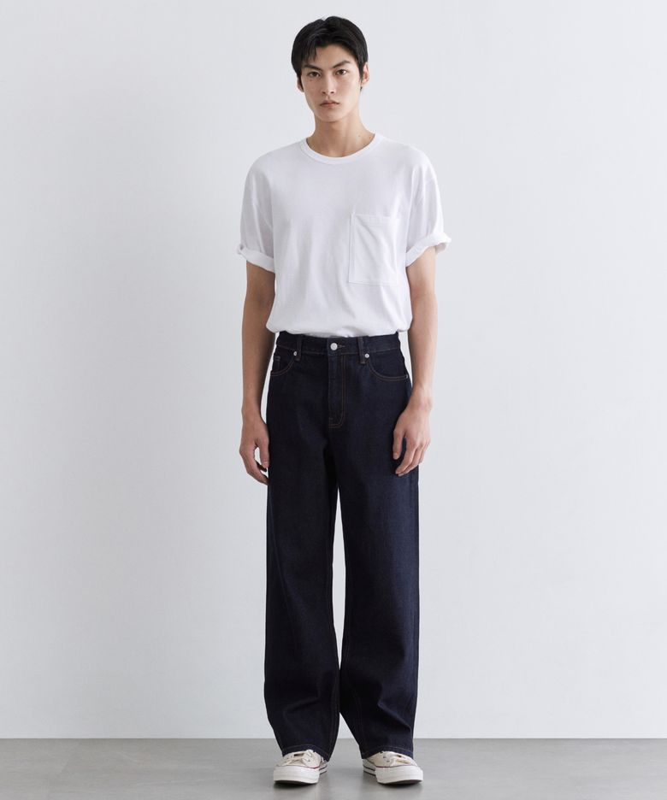
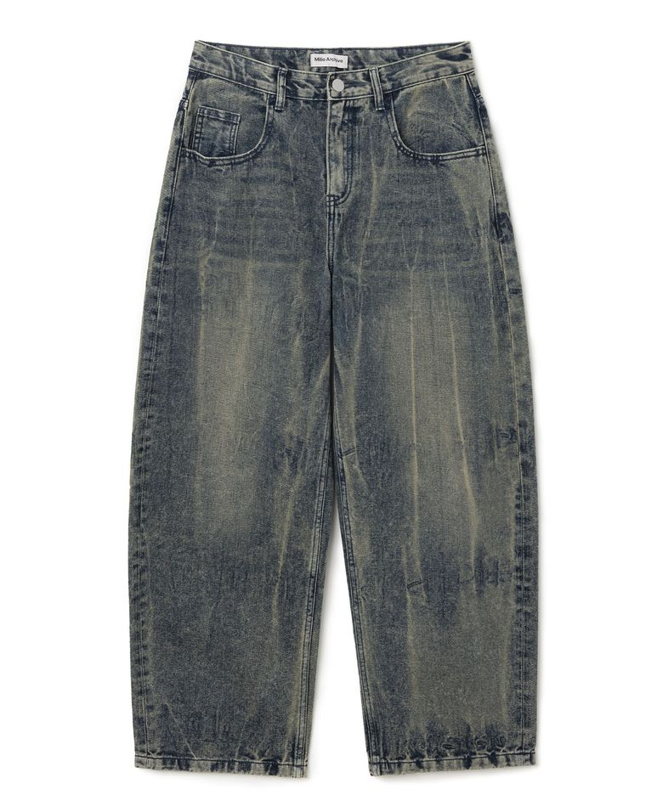
문제점 및 개선 방법
기존에 사용한 데이터셋에 착용 사진만 있으며, 제품 사진 이미지에서 검출율이 낮아지는 문제가 발생
제품 사진 데이터셋을 추가한 후에 모델을 다시 학습
[대충 특정부분 성능 안좋은 그래프]
[착용 사진 예시]
[제품 사진 예시]

Slide 16
추가 데이터셋 가공 과정
무신사 크롤링 데이터에는 제품 사진과 착용 사진이 섞여 있음
무신사 크롤링 데이터중 yolov5 기본 모델을 사용해 person이 검출되지 않은 사진만 골라냄
골라낸 데이터에서 opencv를 활용해 bbox 라벨링

Slide 17
성능 확인
Confidence threshhold | 전체 검출율 | 착용 사진 검출율 | 제품 사진 검출율
0.1 | 93.5 | 100.0 | 86.8
0.2 | 89.3 | 95.8 | 82.8
0.3 | 86.1 | 94.0 | 78.2
0.4 | 82.6 | 92.8 | 72.4
0.5 | 78.6 | 90.6 | 66.6
0.6 | 73.1 | 86.4 | 59.8
0.7 | 64.4 | 78.8 | 50
Confidence threshhold | 전체 검출율 | 착용 사진 검출율 | 제품 사진 검출율
0.1 | 100.0 | 100.0 | 99.2
0.2 | 98.7 | 98.2 | 99.2
0.3 | 97.2 | 95.4 | 99
0.4 | 95.9 | 93.2 | 98.6
0.5 | 94.2 | 90.0 | 98.4
0.6 | 91.6 | 85.6 | 97.6
0.7 | 88.3 | 80.4 | 96.2
제품 사진 검출율이 특히 상승
[Model3]
[Model4]

